Slide 1
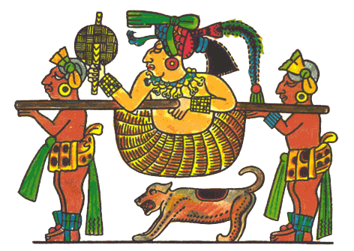
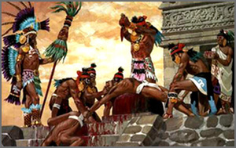
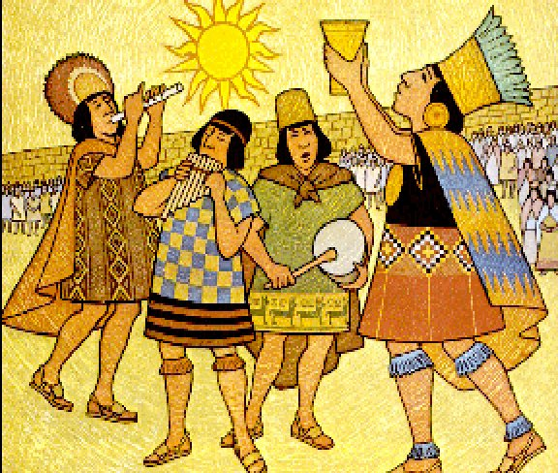
L’Amérique précolombienne
Les Mayas
(-1600 à 1500)
Les Aztèques
(1100 à 1520)
Les Incas
(1300 à 1540)

Slide 2
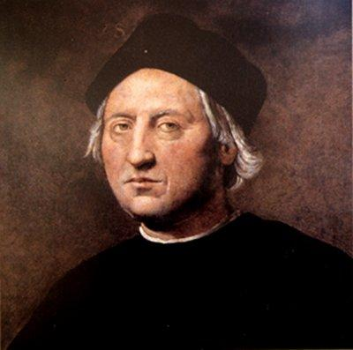
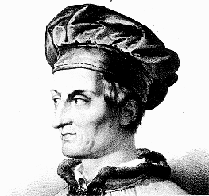
Les origines du nom de l’Amérique
Lorsque Christophe Colomb débarque en Amérique, il croit avoir atteint les Indes. C’est plutôt le bijoutier, marchand et enfin navigateur Amerigo Vespucci qui émet l’hypothèse qu’il s’agirait d’un nouveau continent en faisant le tour de l’Amérique du Sud et des Caraïbes. Le cartographe allemand Martin Waldseemüller nomme le continent «America» en honneur d’Amerigo Vespucci.

Slide 3
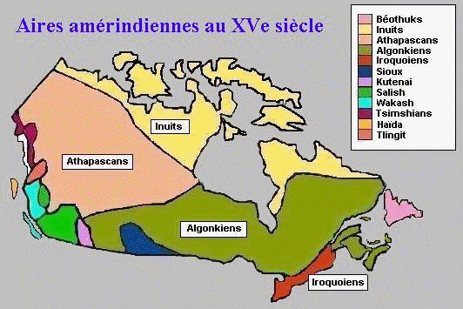
À l’arrivée de Christophe Colomb, le continent américain est déjà habité par des millions d’hommes et de femmes qui ont des cultures très distinctes: petites sociétés et grands empires, nomades et sédentaires, villages et cités-États, patriarcats et matriarcats, zones polaires et tropicales.

Slide 4
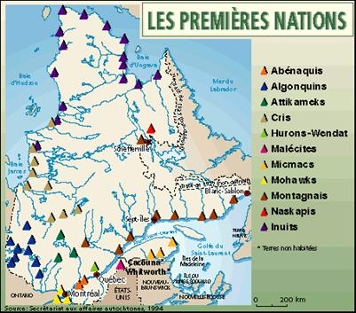

Slide 5
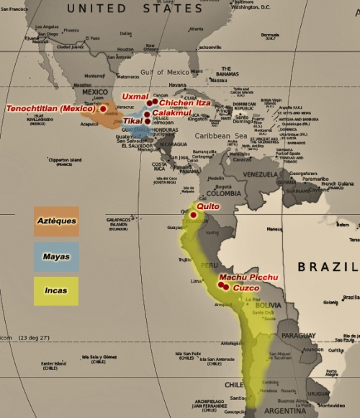
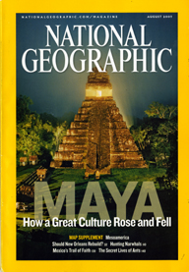
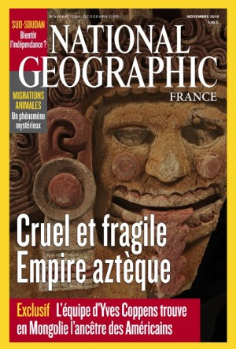
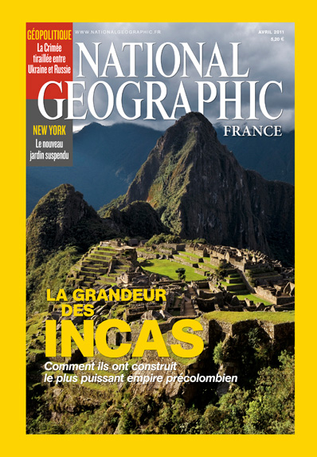
Les civilisations qui se distinguaient alors des autres se trouvaient pourtant en Amérique centrale et en Amérique du Sud. Les Aztèques, les Incas et les Mayas avaient les organisations sociales et architecturales les plus avancées.

Slide 6
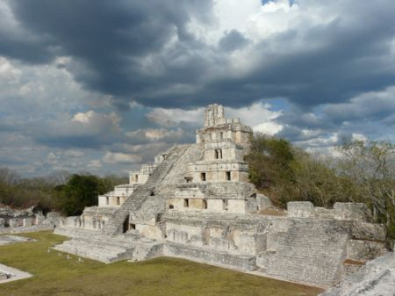
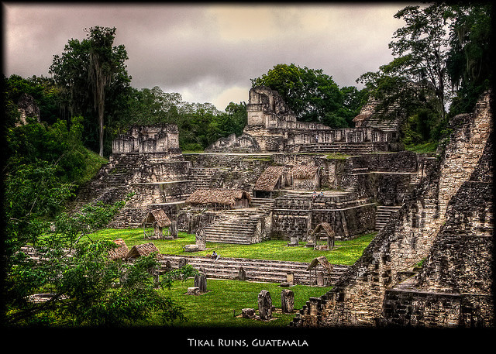
Les Mayas
Cette vieille civilisation a des origines lointaines datant d’environ 1600 avant Jésus Christ. La civilisation a touché à sa fin vers 1500 et donc durée plus de trois millénaires.
Ils occupaient un territoire d’une longueur de 900 kilomètres couvrant en grande partie le sud du Mexique et l’Amérique centrale actuels.
Les différentes cités qui rivalisaient entre elles.

Slide 7
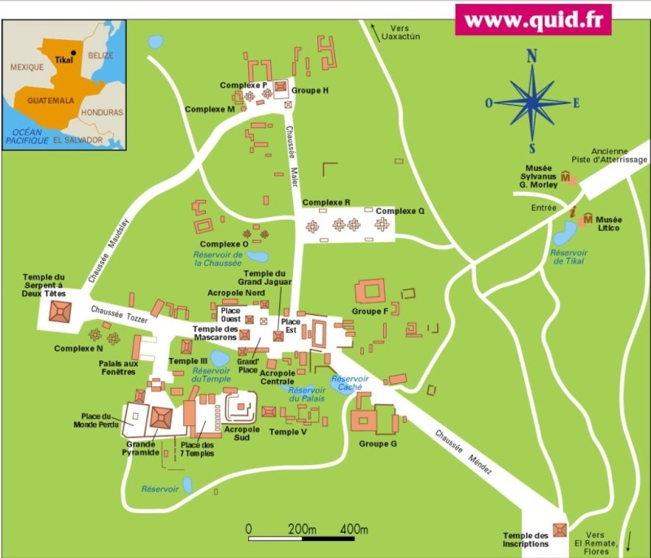
Les centres urbains mayas étaient composés d’un site civique et cérémoniel, de palais de dignitaires, de quartiers périphériques d’artisans, de commerçant et de guerriers, et de hameaux dispersés de population rurale.

Slide 8
Dans la société maya, le statut social est déterminé par naissance, mais un individu peut s’élever dans la hiérarchie sociale en raison de ses mérites personnels.
Le roi dirige la cité-État et agit aussi comme prêtre. Il n’est pas vu comme un dieu, mais comme un représentant de forces surnaturelles.
Les nobles, prêtres et guerriers occupent le haut de la pyramide sociale.
Les artistes, artisans et commerçants ont également un statut privilégié.
Les paysans et les esclaves se trouvent en bas de la pyramide, mais forment la majorité de la population.

Slide 9
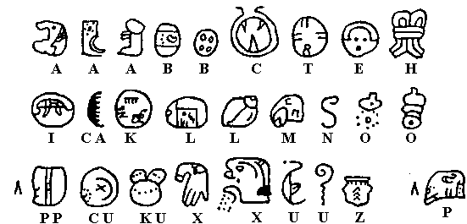
Les accomplissements de cette civilisation sont: l’écriture hiéroglyphique (comparable à l’Égypte), la numération de position, l’astronomie (le calendrier), l’architecture (en forme de temples et de pyramides).
Environ six millions de personnes dans le monde descendent de cette civilisation. Elles vivent au Mexique, au Guatemala, au Belize, au Honduras et au Salvador.

Slide 10
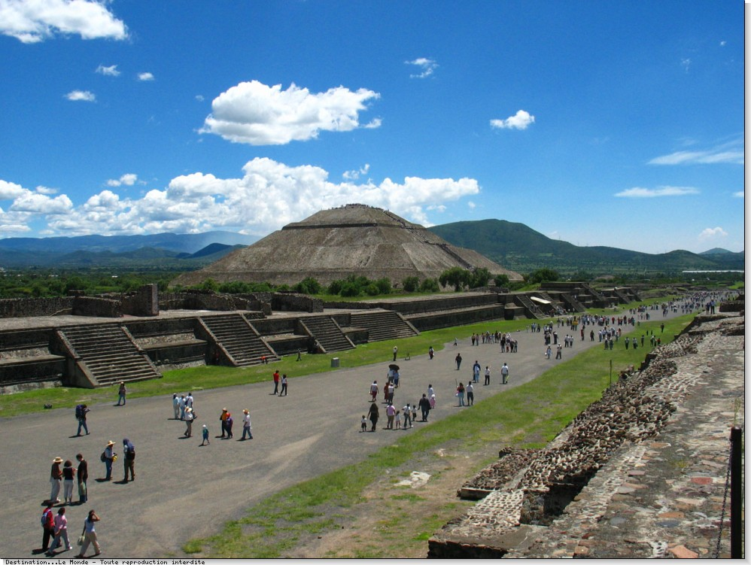
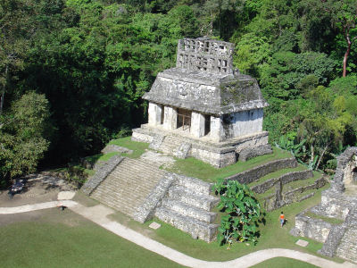
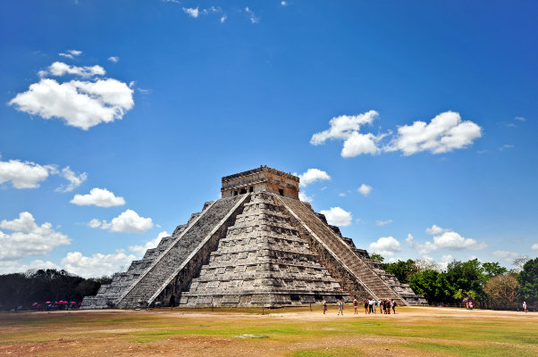
Les Aztèques
Cette civilisation a pris de l’émergence vers le début du douzième siècle et a vu sa fin vers 1520.
Ils occupaient l’actuel Mexique.

Slide 11
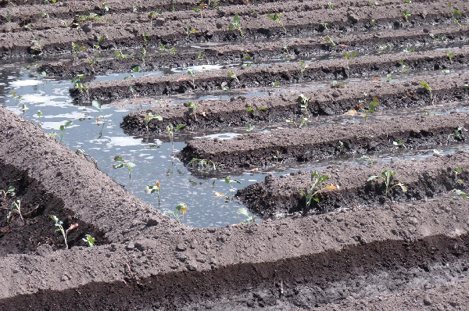
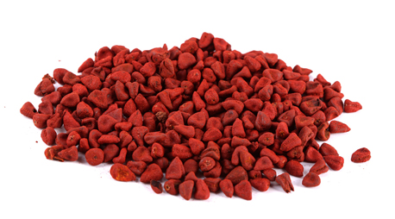
Il y avait trois centres urbains importants: Tenochtitlan, Texcoco et Tlacopan.
Les villes étaient plus densément peuplées que dans la civilisation maya et le territoire était beaucoup plus restreint.
Au centre des villes se trouvaient de nombreux temples. Un système de canaux complexe démarquait ces villes.

Slide 12
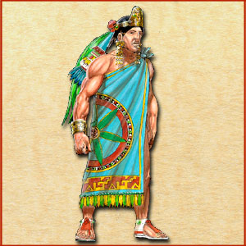
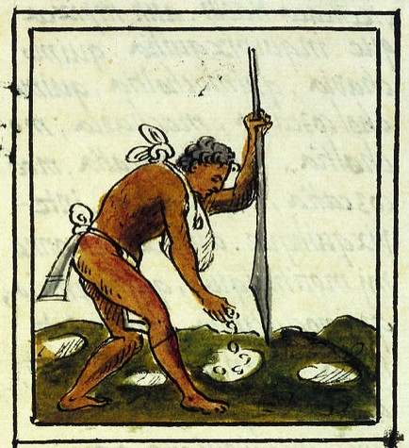
Il y avait deux grands groupes dans la société très hiérarchisée des Aztèques: les pipiltin (les représentants du pouvoir qui contrôlent l’administration, l’économie, la politique et la religion) et les macehualtin (les gens du peuple qui font des travaux communautaires ou qui servent dans l’armée).

Slide 13
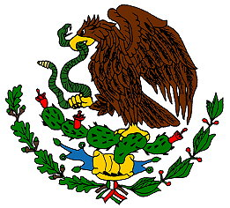
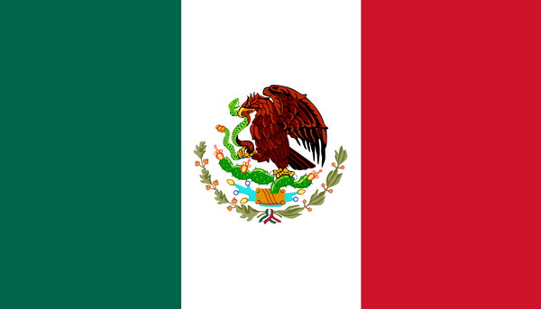
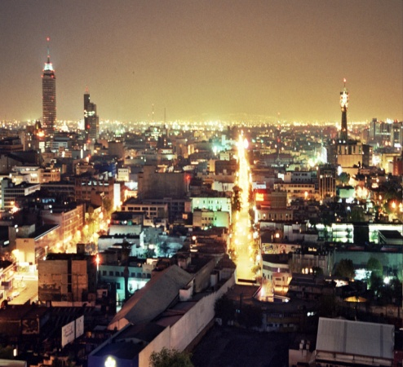
Une grande partie des Mexicains sont directement descendants des Aztèques.
La civilisation aztèque se démarque par une cuisine très variée qui existe encore aujourd’hui (par exemple les tortillas et le tequila). Ils ont même inventé la production de chocolats.
Les Aztèques s’appelaient eux-mêmes les «Mexicas» - on trouve leur héritage dans le drapeau mexicain, dans la ville de Mexico (construite par-dessus Tenochtitlan) et dans le nom du pays: le Mexique.

Slide 14
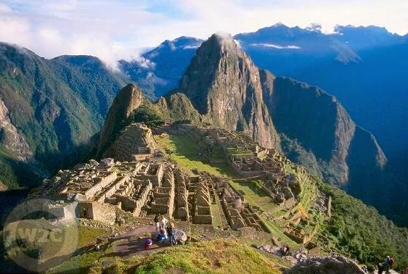
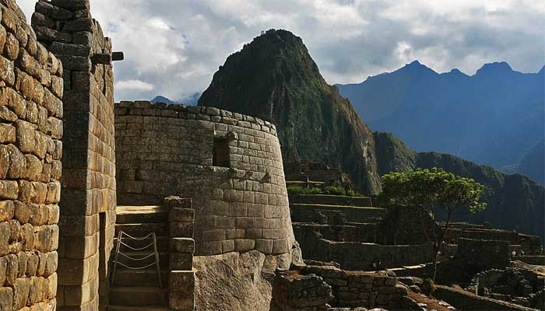
Les Incas
Il s’agit de la civilisation la plus courte parmi les trois civilisations les plus importantes de l’Amérique précolombienne.
Ses origines datent du début du quatorzième siècle, mais sa fondation officielle n’a eu lieu qu’en 1439. L’empire s’est éteint autour de 1533.
Les Incas occupaient un vaste territoire montagneux en Amérique du Sud occidentale. Son territoire se situait sur ce qui sont aujourd’hui l’Argentine, la Bolivie, le Chili, la Colombie, l’Équateur et le Pérou.

Slide 15
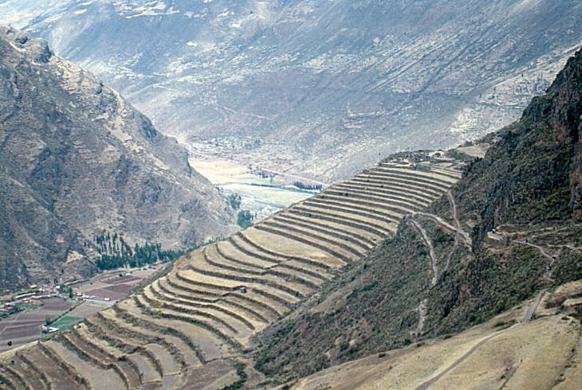
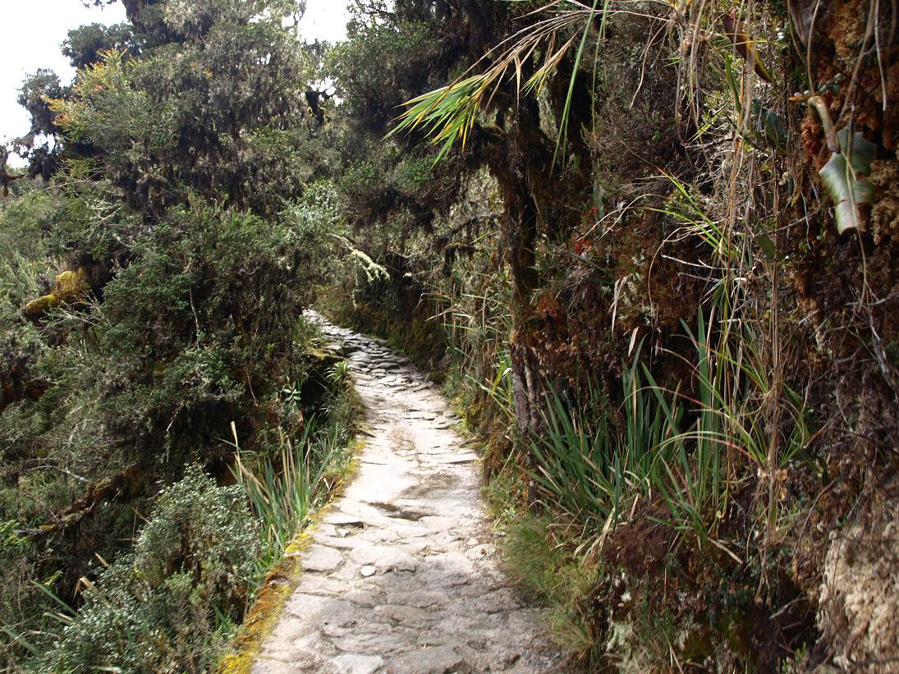
L’empire inca se divisait en plusieurs provinces avec leurs propres capitales qui abritaient des édifices administratifs et des lieux de culte.
Le réseau routier entre ces villes était bien développée et entretenu.
La capitale principale était la ville de Cuzco. La ville la plus connue est aujourd’hui Machu Picchu, connue pour ses énormes terrasses et son exploitation agricole bien développée.

Slide 16
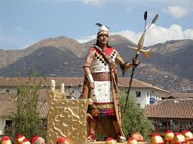
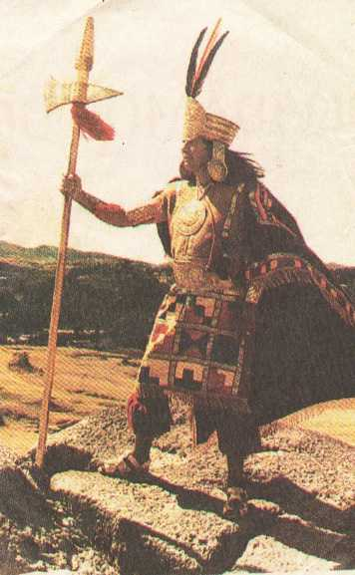
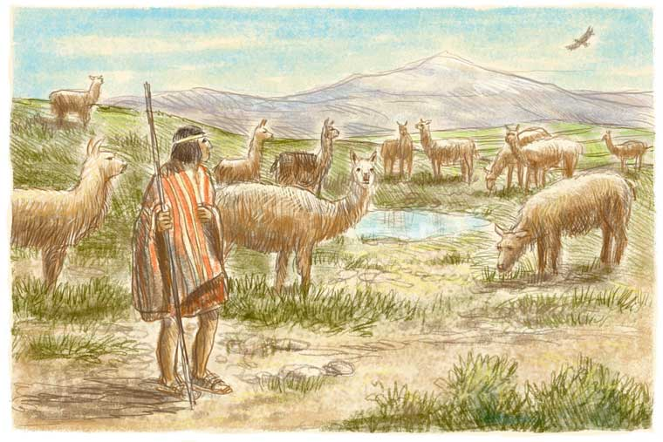
Le roi est vénéré comme le fils du Soleil.
Il est secondé par des administrateurs, chefs religieux et chefs militaires.
Le peuple se trouve en bas de l’échelle, mais gardait une grande autonomie.
Le royaume regroupait des ethnies différentes qui parlaient environ 700 langues différentes.

Slide 17
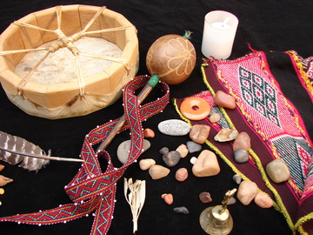
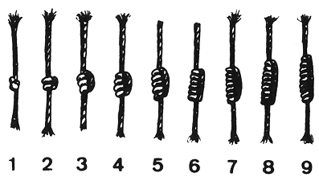
Les Incas étaient très avancés sur le plan médical. Ils faisaient beaucoup de trépanations et d’opérations. Contrairement aux Européens de l’époque, ils se lavaient régulièrement.
Ils avaient un système d’éducation très avancé qui était séparé pour filles et garçons.
Ils avaient un système d’écriture avec des objets formés de plusieurs cordelettes de différentes couleurs dans lesquelles il fallait faire des nœuds.

Slide 18
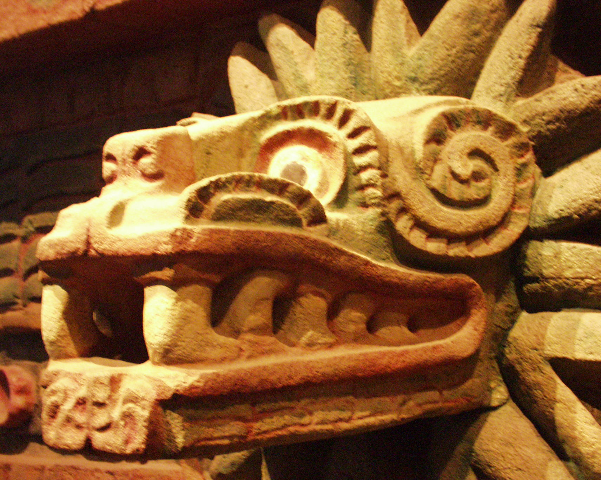
Travail à faire pour le reste du cours:
Manuel: pages 80 à 89
Cahier d’activités: pages 47 à 52

